Slide 1
Platforma internetowa
www.healthedu.pl
„Health education for life”
2014 - 2016

Slide 2
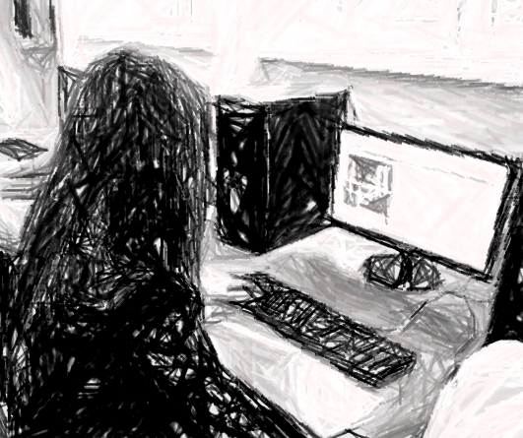
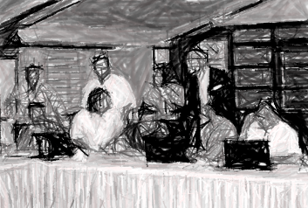
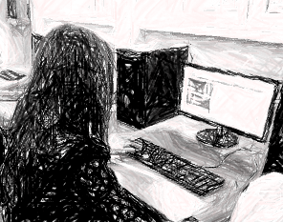
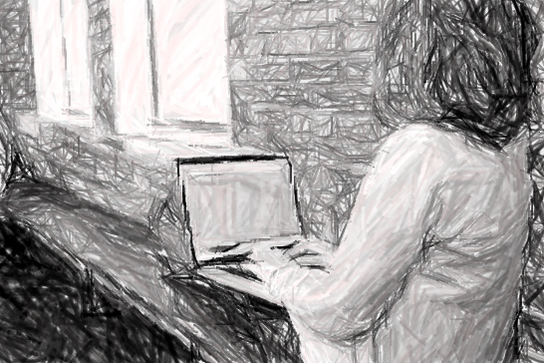
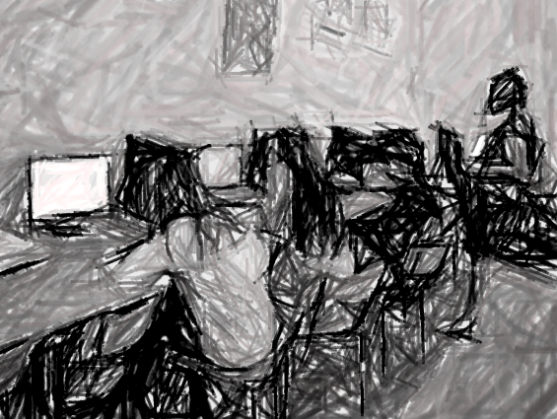
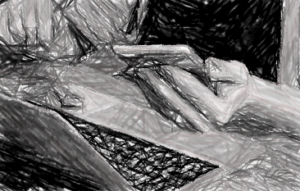
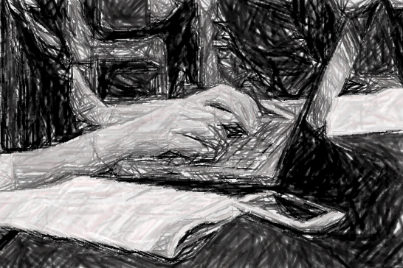
Platforma internetowa
Platforma, to system komputerowy pozwalający organizować i wspomagać nauczanie przez Internet.
Podstawowe zadania takich systemów polegają na gromadzeniu materiałów dydaktycznych, ich organizowaniu i udostępnianiu odbiorcom przez Internet.
„Health education for life” – Platforma internetowa, 7.06.2016 r.

Slide 3
Platforma internetowa
Edukacja zdrowotna uwzględniona w różnych przedmiotach:
Biologia
Chemia
Doradztwo
Fizyka
Geografia
Godzina wychowawcza
Informatyka
Język angielski
Matematyka
Muzyka
Wychowanie fizyczne

Slide 4
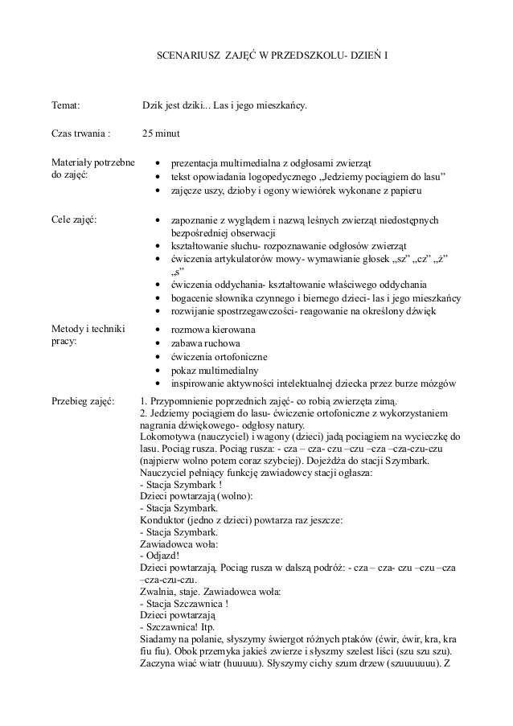
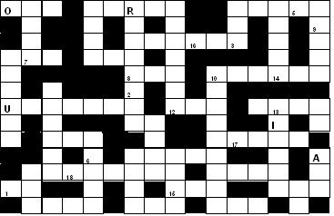
Platforma internetowa
Na platformie zostały zamieszczone:
Plany lekcji
Testy
Krzyżówki
Ankiety
Zabawy

Slide 5
Platforma internetowa
Konta na platformie internetowej:
24 nauczycieli
10 nauczycieli
22 nauczycieli
33 uczniów
30 uczniów
32 uczniów

Slide 6
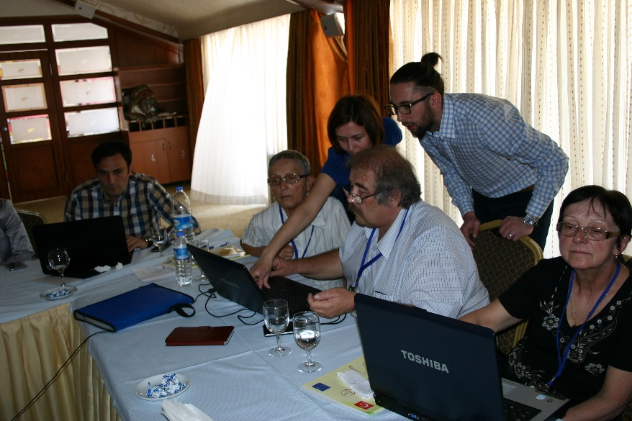
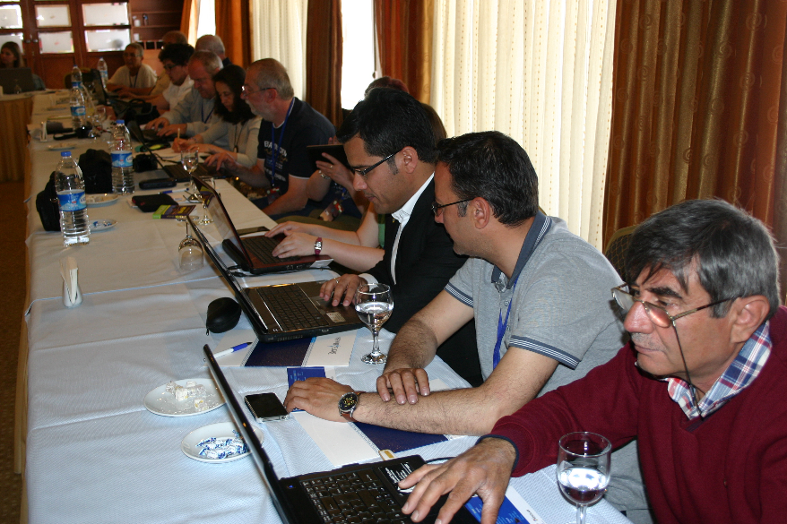
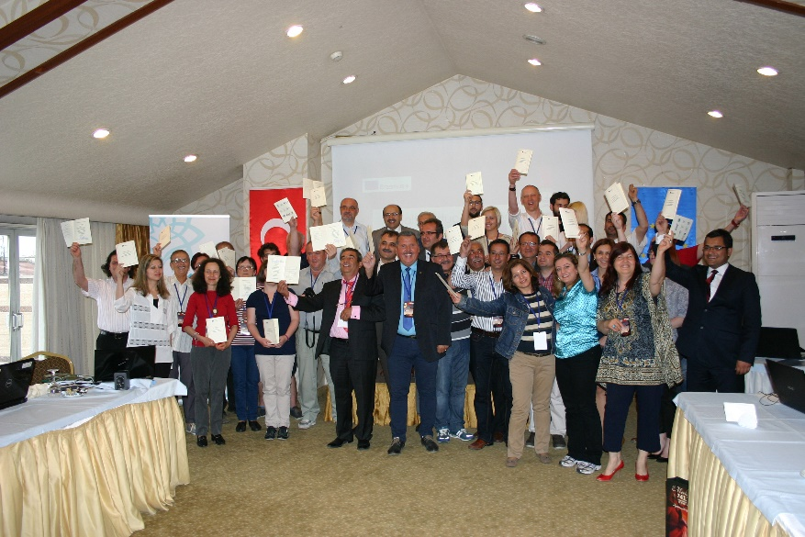
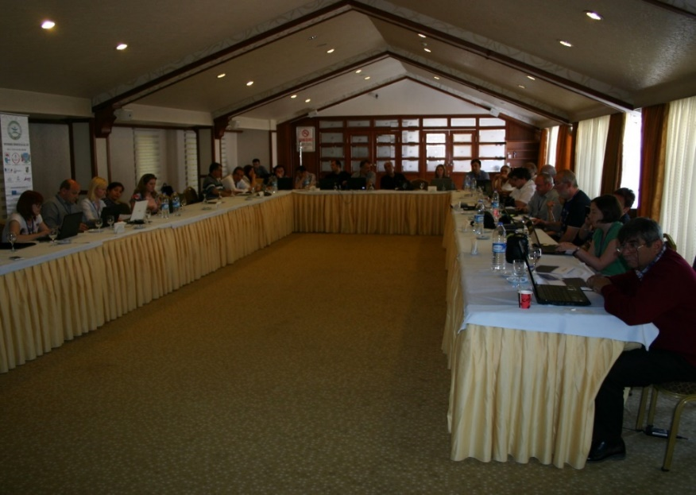
Platforma internetowa
Międzynarodowe szkolenie w Konya w Turcji 2-9.05.2015 r.

Slide 7
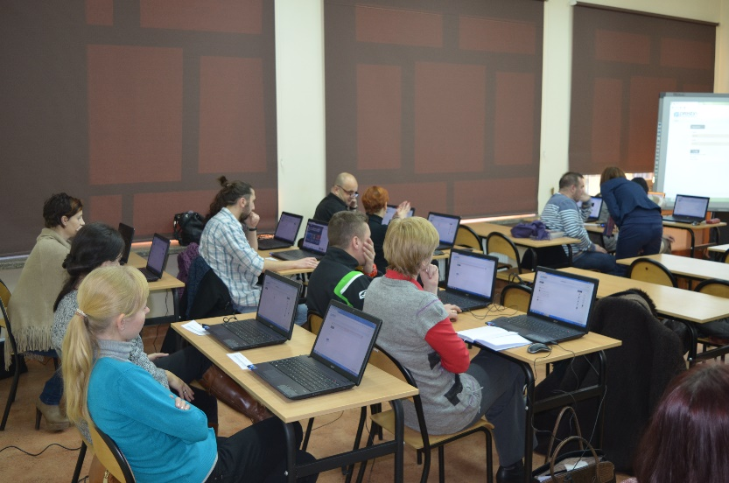
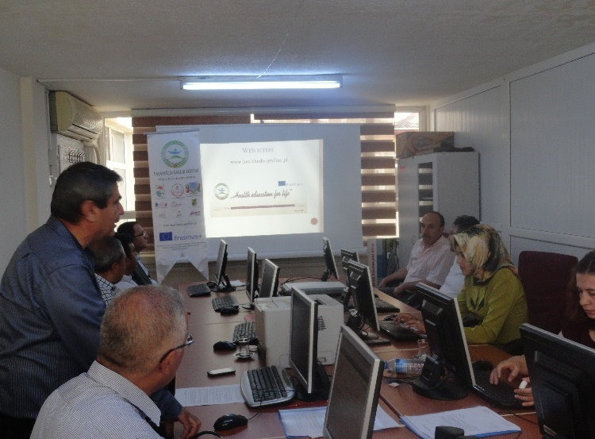
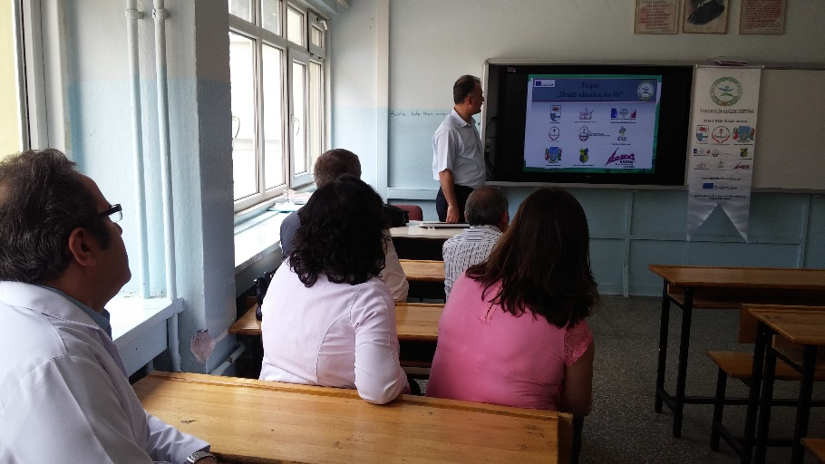
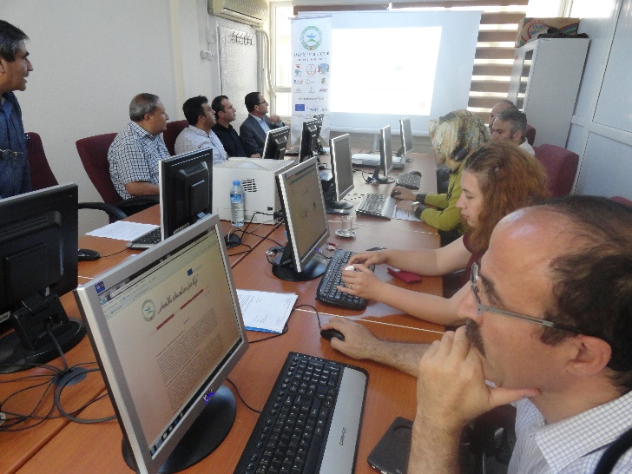
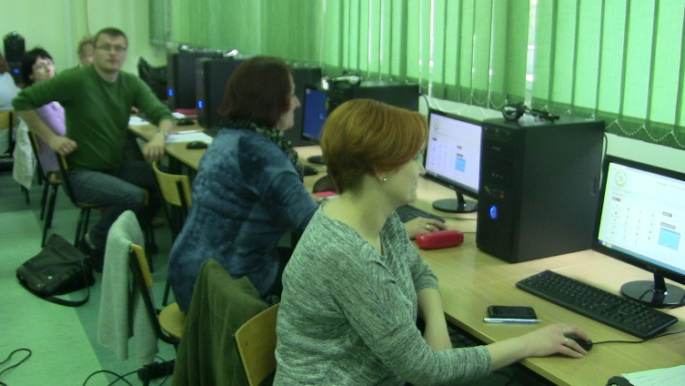
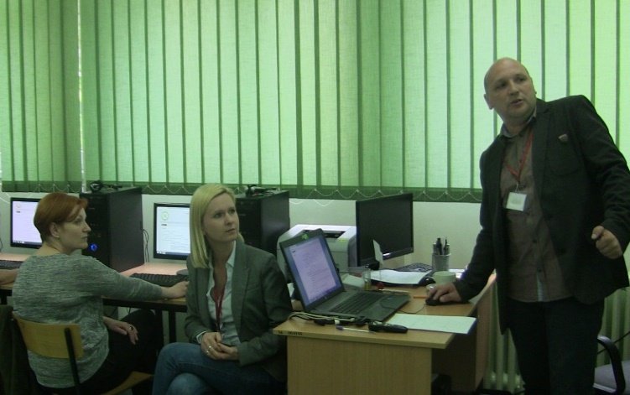
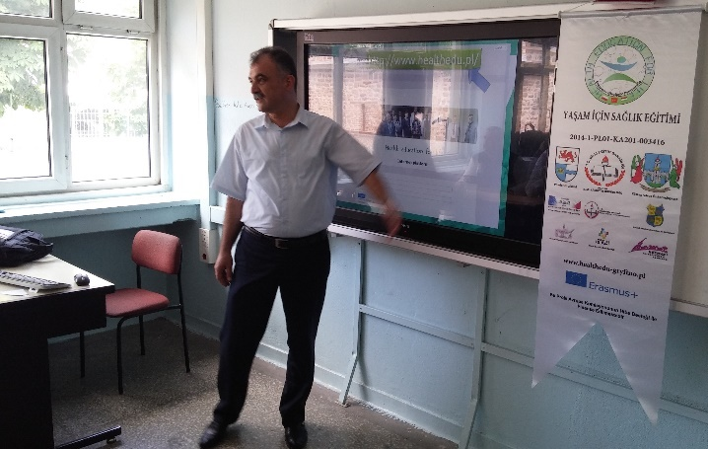
Platforma internetowa
Szkolenia lokalne z platformy e-learningowej - maj , czerwiec 2015 r.

Slide 8
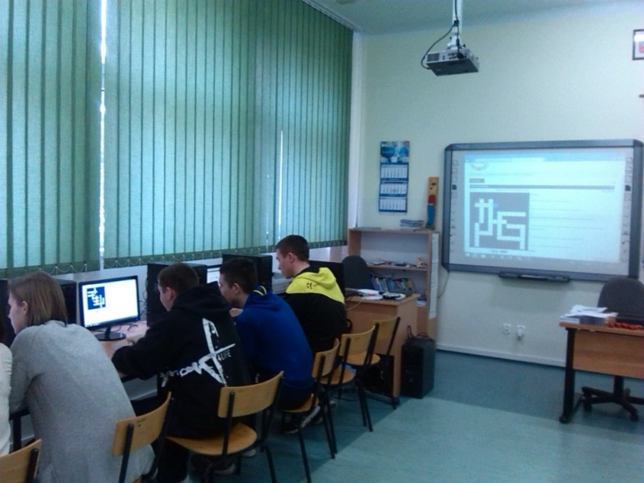
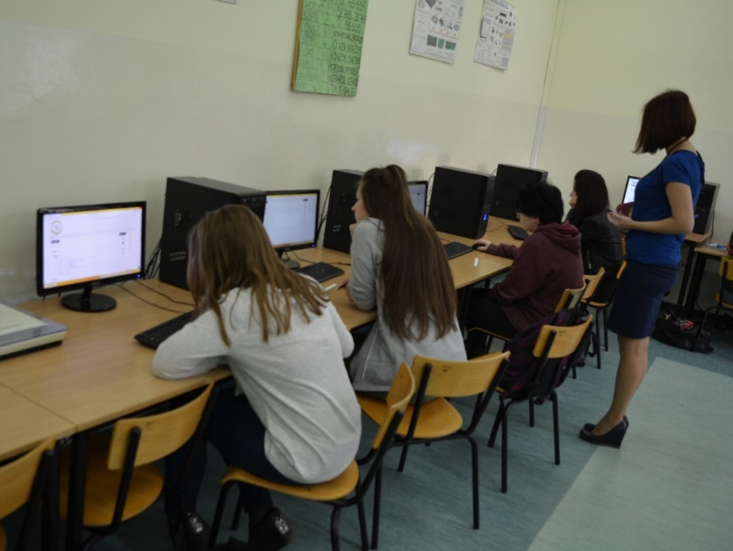
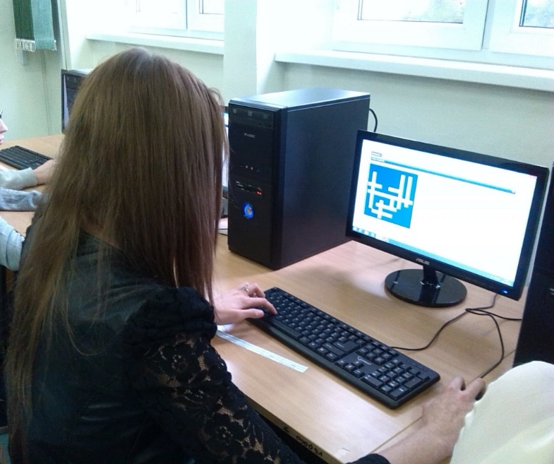
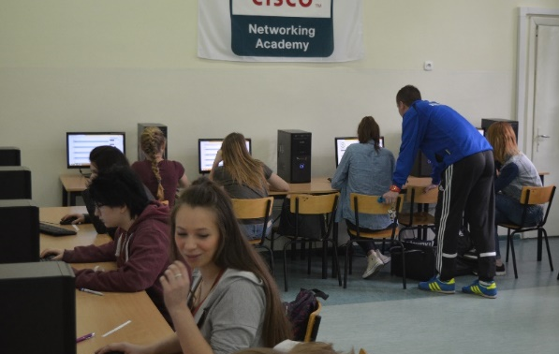
Platforma internetowa
Zajęcia z uczniami

Slide 9
Platforma internetowa
Wybrane firmy i organizacje korzystające z systemu eFront w Polsce

Slide 10
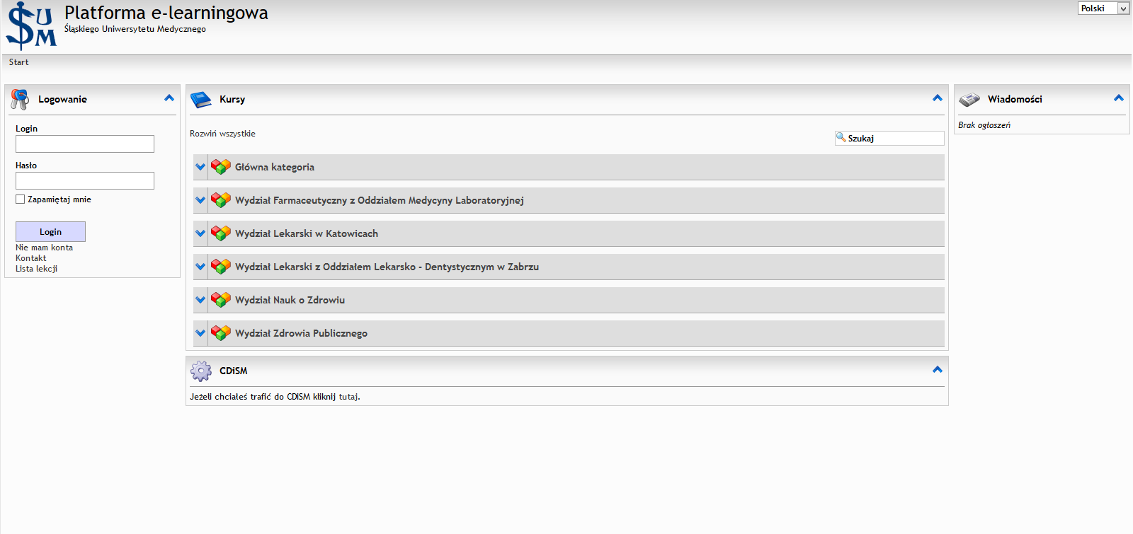
Platforma internetowa
Wykorzystywanie platformy
Śląski Uniwersytet Medyczny

Slide 11
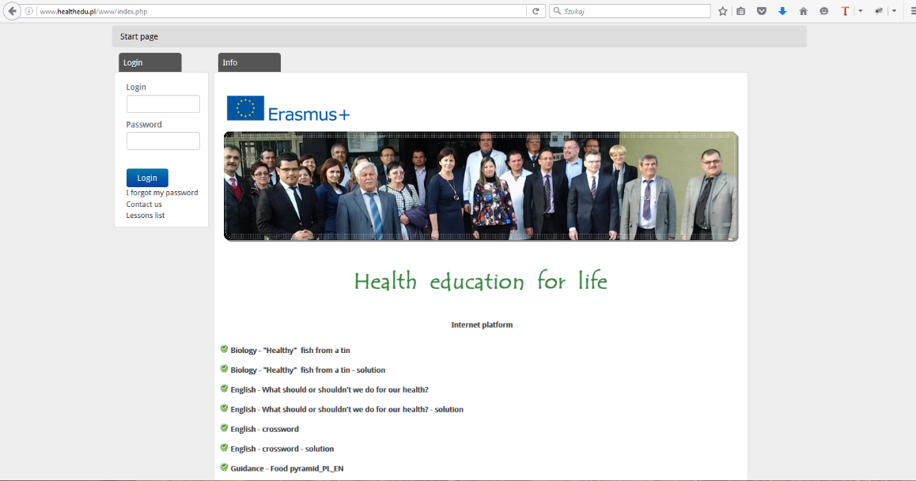
Platforma internetowa

Slide 12
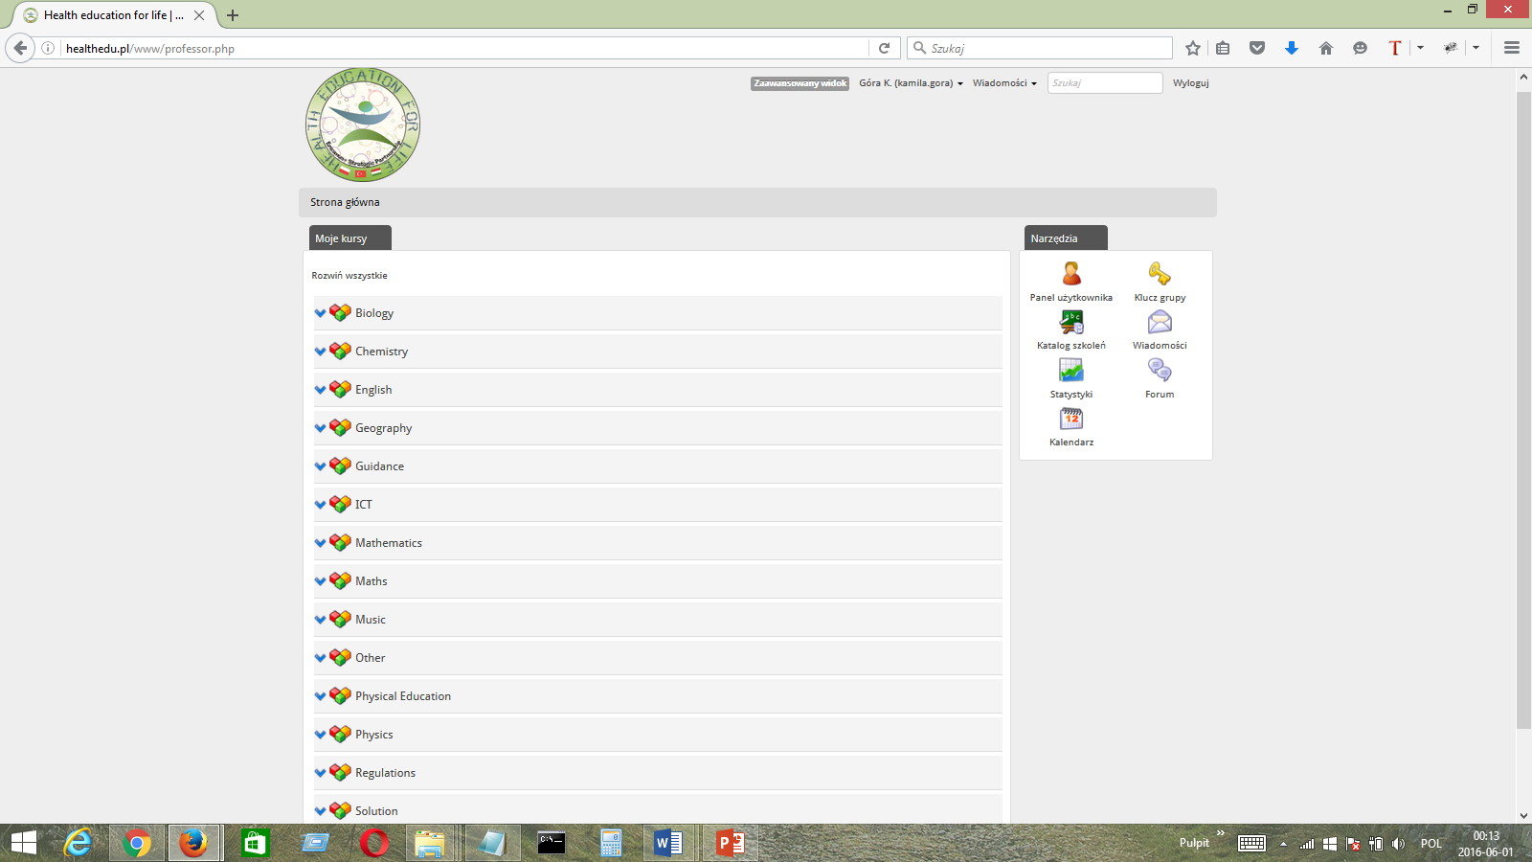
Widok po zalogowaniu

Slide 13
Przedmioty

Slide 14
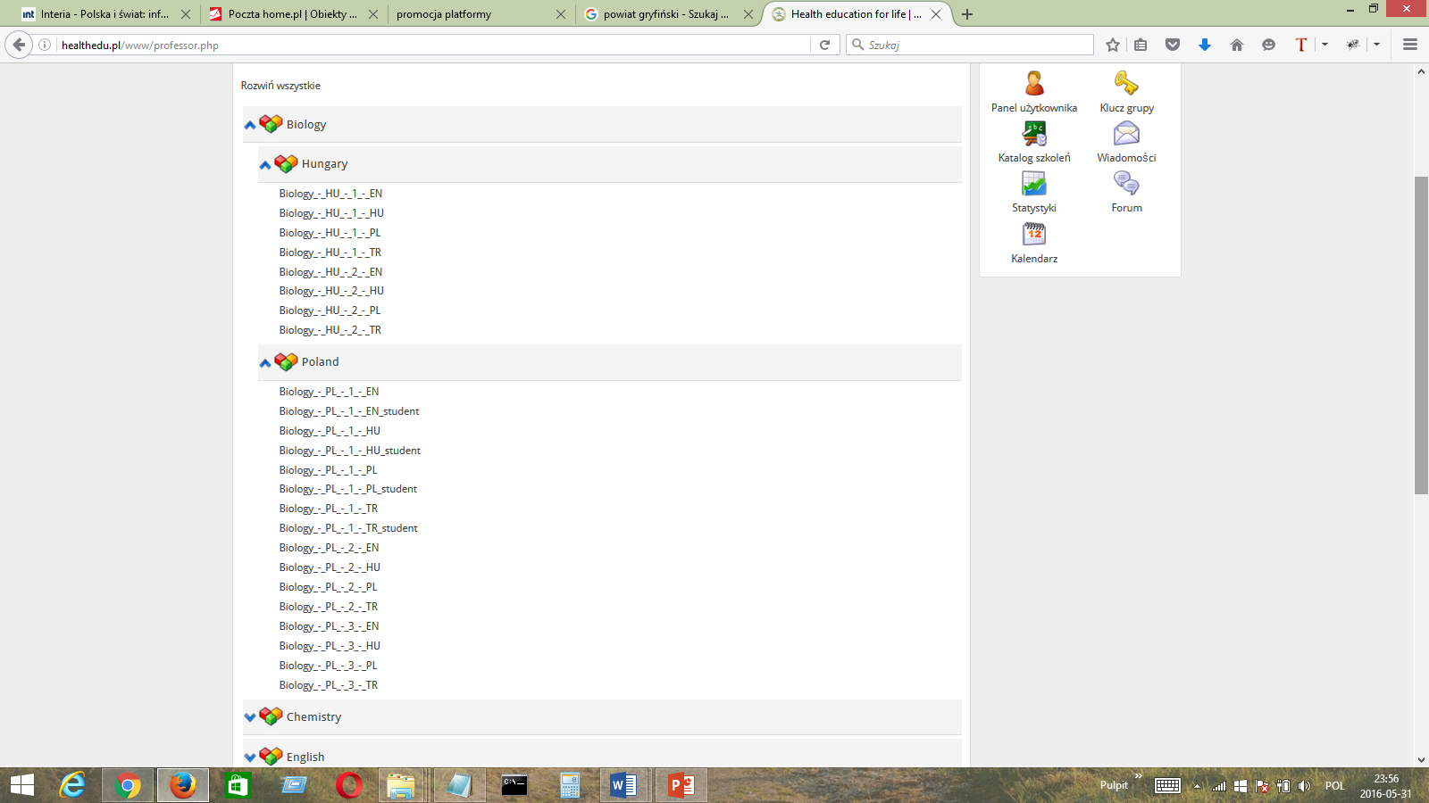
Widok po zalogowaniu

Slide 15
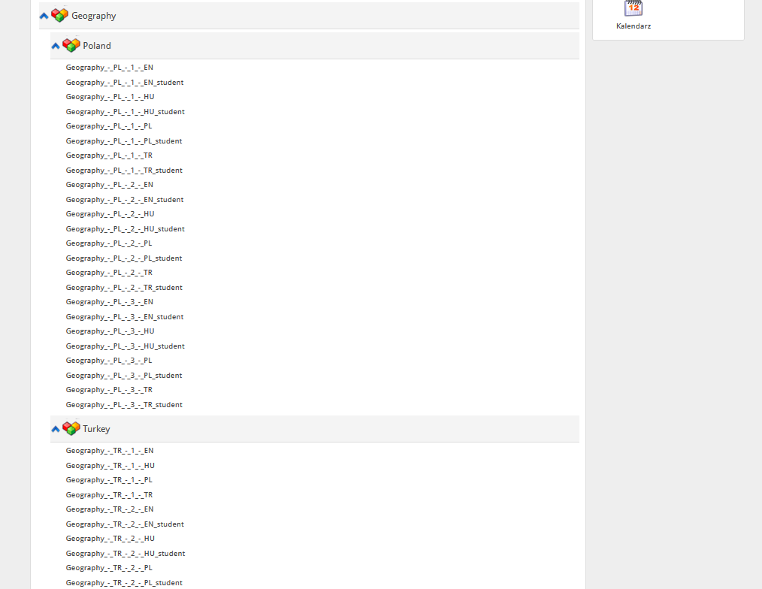
Plany lekcji z geografii

Slide 16
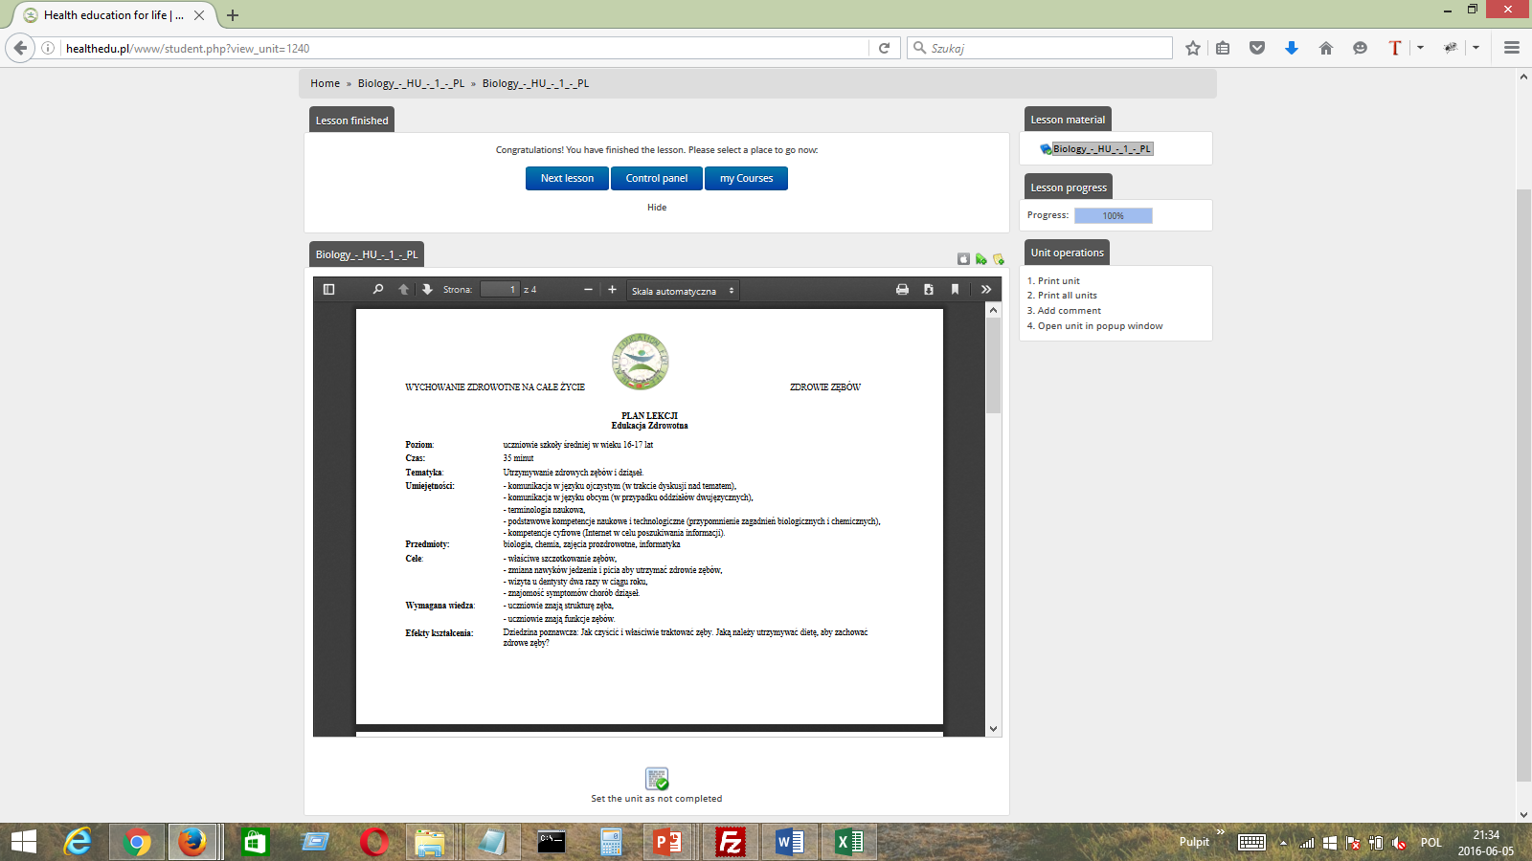
Plan lekcji z biologii

Slide 17
Plan lekcji z biologii, zajęć prozdrowotnych.
Temat: Utrzymanie zdrowych zębów i dziąseł

Slide 19
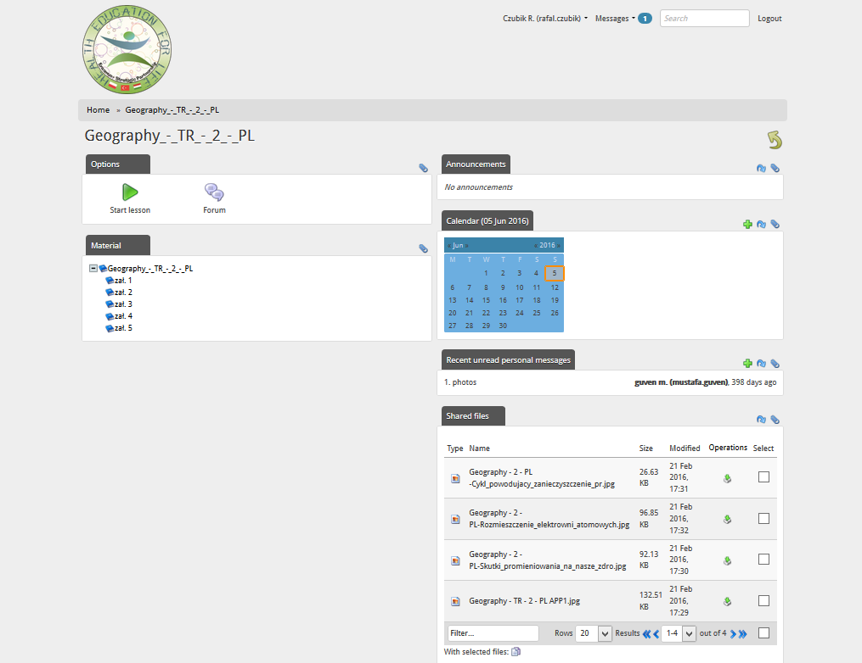
Załączniki dodane do planu lekcji z geografii

Slide 20
Plan lekcji z geografii: Elektrownie atomowe na świecie

Slide 23
Plan lekcji: Bezpieczne wakacje nad wodą.

Slide 24
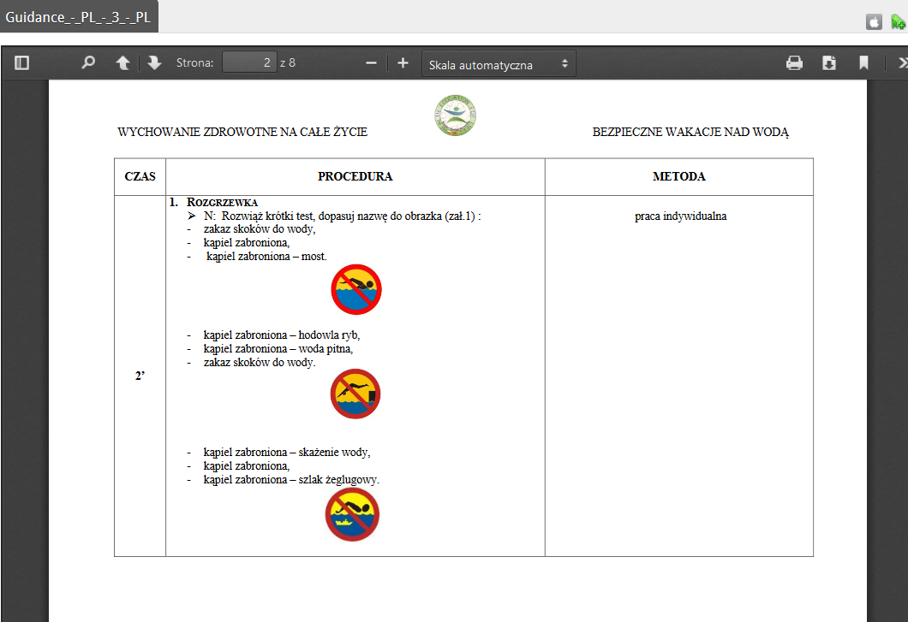

Slide 26
Temat: Problem otyłości na świecie

Slide 27
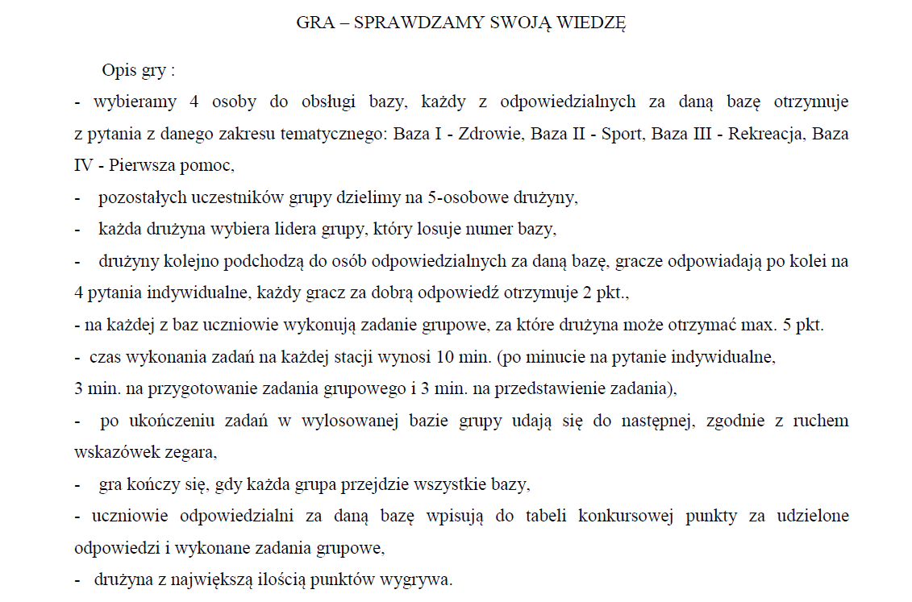
Przykład gry

Slide 29
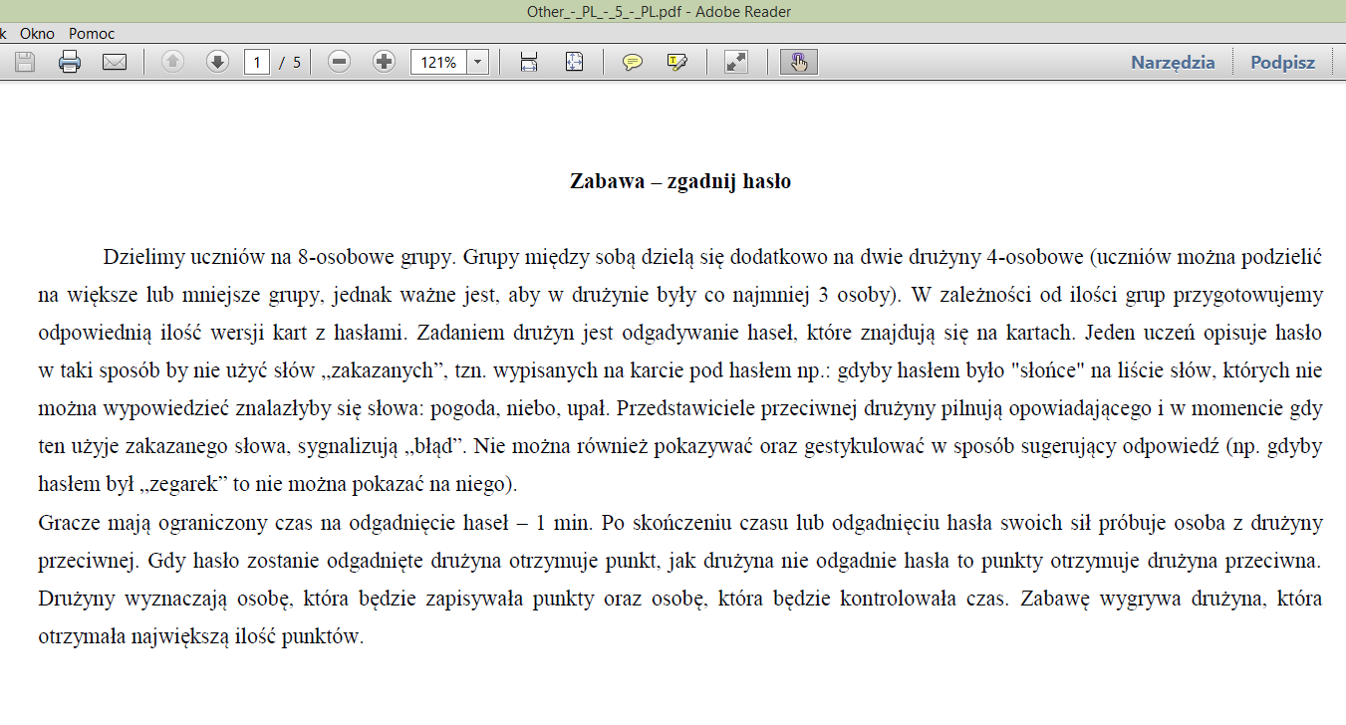

Slide 30
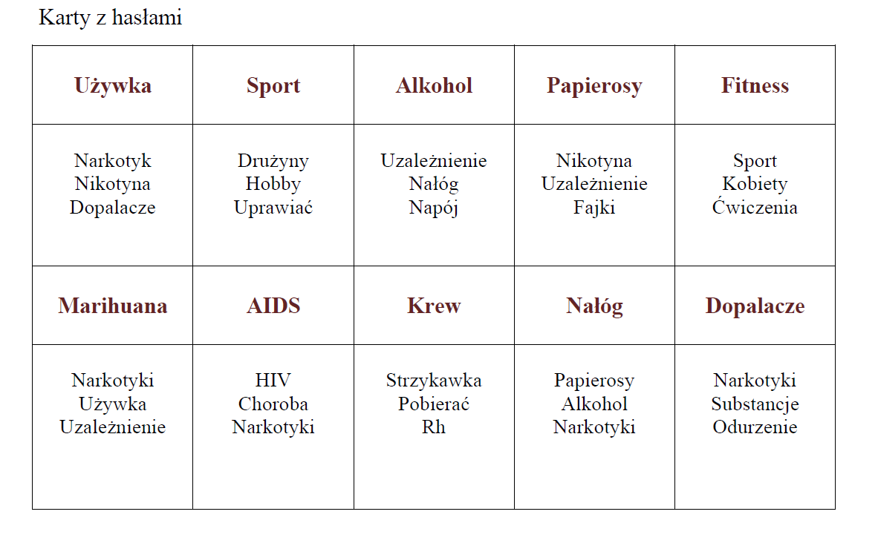

Slide 32
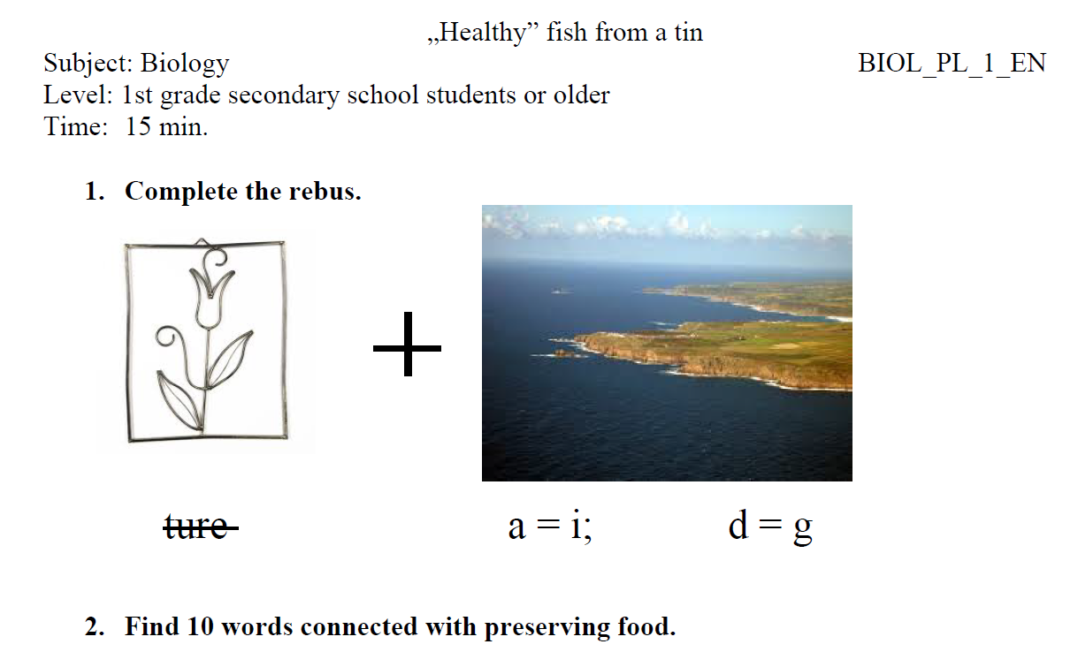

Slide 33
Test z biologii
Test

Slide 34
Dziękuję za uwagę ☺

